Slide 1


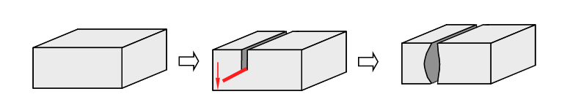
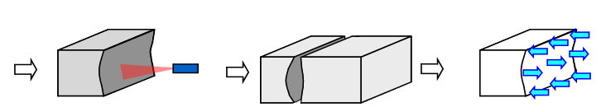
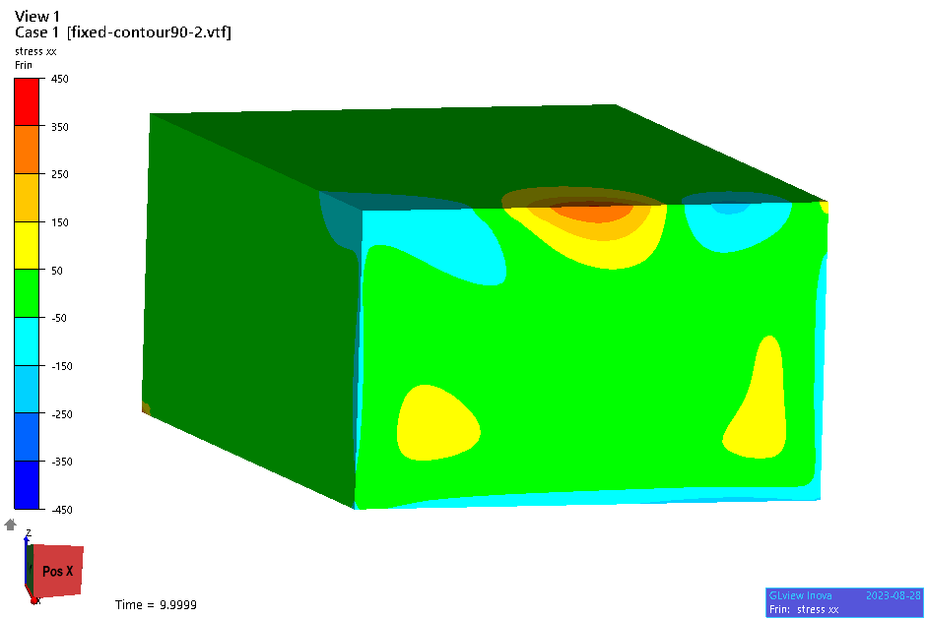
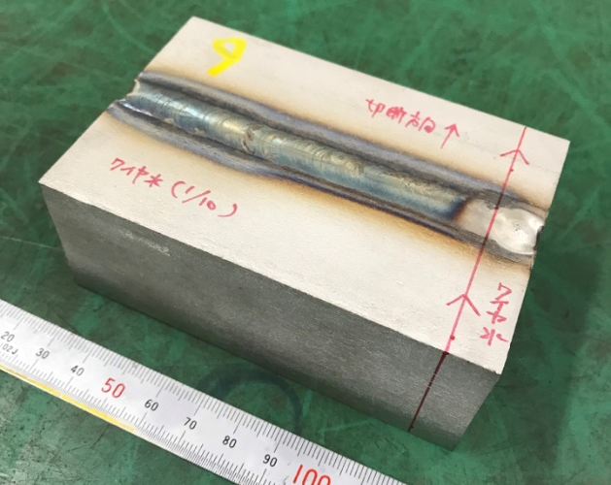
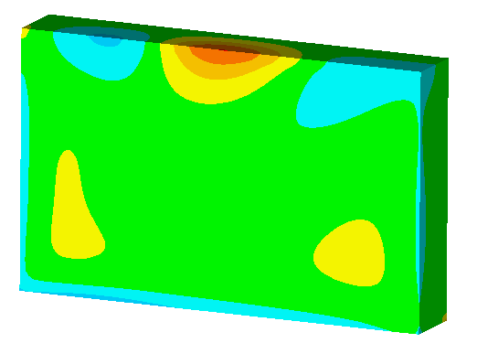
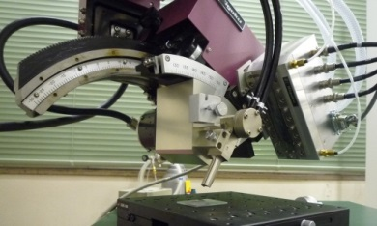
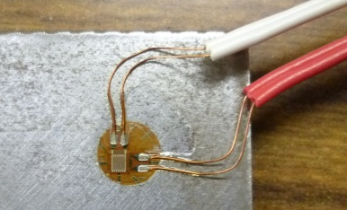
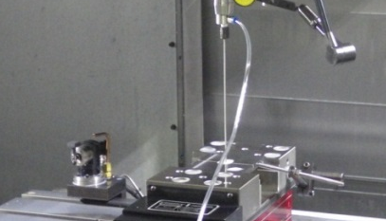
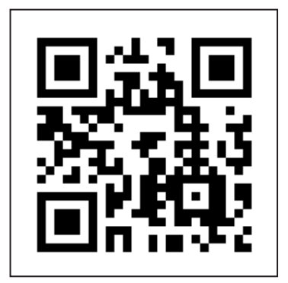
修正コンター法による残留応力測定
残留応力を2次元マップで評価
FEM解析の妥当性検証にも有効
大阪公立大学
柴原研究室 監修
測定手順
測定サンプル
①切断
残留応力解放に伴う変形
②形状計測
③釣り合い修正
④応力解析
1
切断によって生じた変形を、元の平面に戻すように強制変位を付与することで残留応力を算出
分割された測定サンプルの剛性の違いを考慮して残差力のつり合い位置を修正することで、
サンプル中心以外も測定可能に
1
※測定対象：金属材料
実施例
溶接部：引張残留応力
(MPa)
450
350
250
150
50
-50
-150
-250
-350
-450
TIGメルトラン試験体
鋼種：SUS304
寸法：40t × 65w × 100ℓ(mm)
溶接条件
：200 A-13 V- 12 cm/min
溶接線方向 90 mm位置で切断
溶接線方向の残留応力分布
残留応力測定メニュー
★測定対象に最適な測定方法をご提案いたします。
★各測定法の組み合わせで表面から内部まで測定可能です。
残留応力 測定方法 | Ｘ線回折法 | ひずみゲージ法 | MIRS法 | 修正コンター法
内部 | × | △ 単純形状のみ | 〇 深さ方向の1次元 | ◎ 断面の2次元
表面 | ○ | ○ | △ | △
応力成分 | 𝜎_{𝑥}, 𝜎_{𝑦} | 𝜎_{𝑥}, 𝜎_{𝑦}, 𝜎_{𝑥𝑦} | 𝜎_{𝑥}, 𝜎_{𝑦}, 𝜎_{𝑥𝑦} | 𝜎_{𝑥} 切断面の法線方向

